Slide 1
Görüntü İşleme Yöntemleri Kullanılarak Kiraz Meyvesinin Sınıflandırılması

Slide 2
Giriş
Türkiye dünya kiraz üretiminde büyük bir paya sahiptir.
Ticaret aşamasında belirli niteliklere göre sınıflandırılmış kaliteli ürünler tercih edilir. Ancak ürünlerdeki şekilsel farklılıklar ve insanlardan kaynaklanan hatalar nedeniyle verimli bir sınıflandırma yapılamamaktadır.
Bu yüzden görüntü işleme yöntemleri kullanılmalıdır.
Kirazların, Matlab R2013a programı kullanılarak büyüklüklerine göre sınıflandırılması amaçlanmıştır.

Slide 3
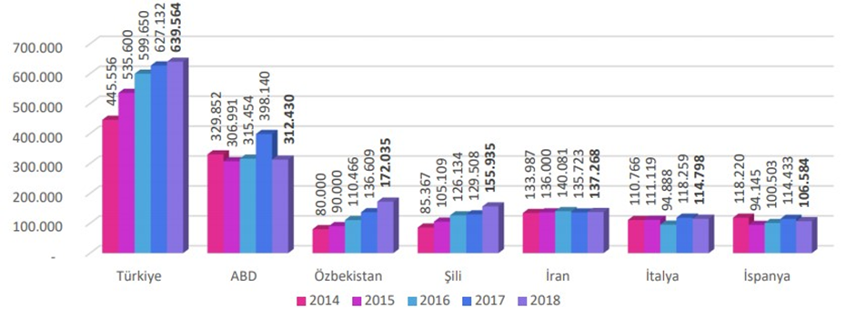
Materyal ve Metot Kiraz Meyvesi
Kiraz, tatlı aromalı, sulu ve sert çekirdekli bir meyve türüdür.
Dünyada 1500 civarında çeşidi vardır.

Slide 4
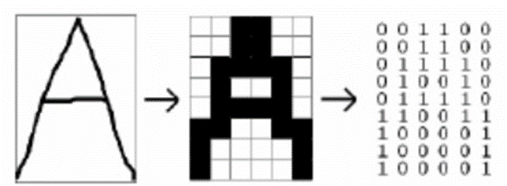
Görüntü İşleme
Görüntü işleme, görüntüyü dijital form haline getirerek görüntü üzerinde belirli yöntemlerle çeşitli işlemler gerçekleştirmek için kullanılır.
Matrisler üzerinde yapılan işlemler bütünüdür.
Görüntü işlemede başta python olmak üzere bir çok dil ve kütüphane kullanılır.

Slide 5
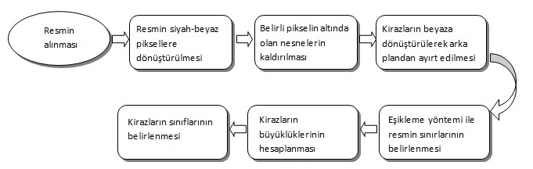
Uygulama
Kiraz Boyutu(mm) | Kiraz Sınıfı
<22 | Küçük Boy
22- 28 | Orta Boy
>28 | Büyük Boy
Kirazlar tabloda belirtilen boyutlara göre sınıflandırılacak fakat bu boyutlar kiraz çeşidine ve sınıflandırma biçimine göre değiştirilebilir.
Sınıflandırma Adımları

Slide 6
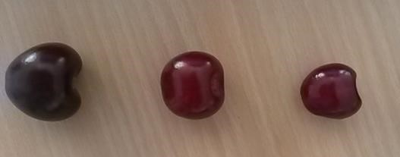
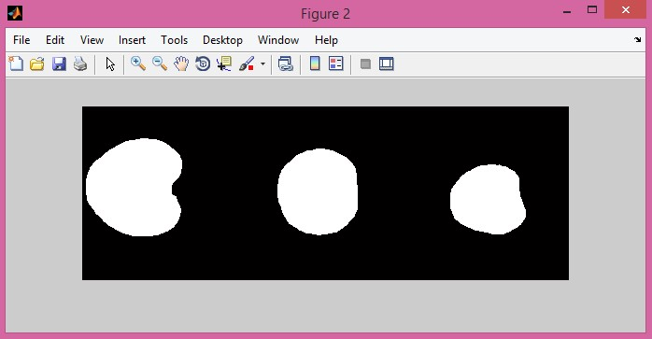
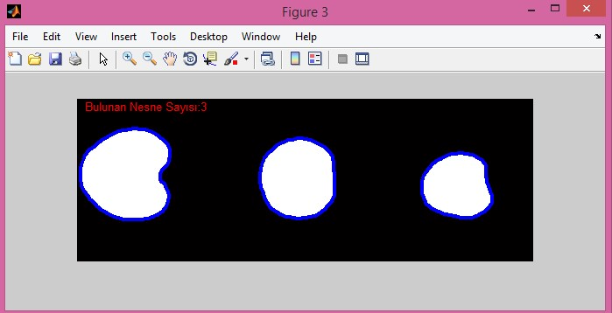
İşlenmemiş resim programa yüklenir.
Sisteme yüklenen resim siyah- beyaz piksellere dönüştürülür.
Resim binary moda dönüştürülür. Bu işlem iki aşamada gerçekleştirilir. Önce arka plan beyaza kirazlar ise siyaha dönüştürülür. İkinci aşamada ise binary moddaki resim Matlab bwboundaries komutu ile ters çevrilip arka plan siyaha, sınıflandırılacak olan kirazlar ise beyaza dönüştürülür.
Sınırlar mavi renk ile belirlenmiş ve görseldeki nesne sayısı ekrana yansımıştır.

Slide 7
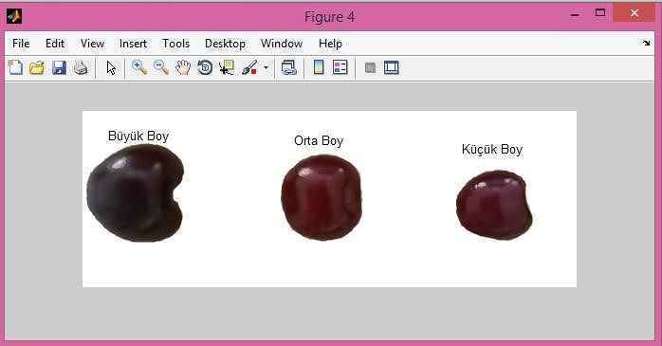
Sonuç
Kirazlar üst üste gelmeden ayrık bir şekilde değerendirilerek yapılan bütün işlemlerden sonra alan bilgileri hesaplanmıştır.
Boyut standartlarına göre değerlendirilip sınıflandırılmıştır.
Kirazlar üst üste gelmeden değerlendirildiği için sınıflandırma başarısı %100dür.
Ancak üst üste gelmesi durumunda bu başarı yüzdesi düşecektir.

Slide 8
Kaynakça
Avrupa Bilim ve Teknoloji Dergisi
Özel Sayı, S. 108-112, Eylül 2020
https://admin.inonu.edu.tr/application/ModuleContent/12048/09-11-2022_084832995.pdf

Slide 9
Görüntü İşleme Ödev 2
Hatice Us
02185076064

